Slide 1
110~112學年度 花蓮縣鳳林鎮鳳仁國小 健康體位融入心肺適能輔助指標實施成果報告
石慧慈老師 113.2.5

Slide 2
本鎮校群在110學年 被指派做”健康體位”的背景
1.前一年肥胖率居高不下:
本鎮學童不良體位率 40%
2.各校SH150的執行未達標
3.四~六年級的心肺適能須提升

Slide 3
110學年本校過重及超重兒童佔3成
班級 | 座號 | 性別 | BMI | 體位 | 心肺適能 | 附註
六 | 3 范*鈞 | 男 | 23.9 | 超重 | 7’10’’ | 需加強
 | 7 謝*安 | 男 | 21.9 | 過重 | 6’57” | 需加強
 | 6 林*毅 | 男 | 22.5 | 過重 | 6’56” | 需加強
 | 17 張*帆 | 女 | 24.1 | 超重 | 6’16” | 需加強
 | 10 曹*綺 | 女 | 20.5 | 過重 | 5’37” | 需加強
五 | 1 郁*衛 | 男 | 29 | 超重 | 4’28”(銅)
 | 2 楊*義 | 男 | 25.1 | 超重 | 6’12” | 需加強
 | 5 溫*安 | 男 | 21.6 | 過重 | 5’12”(尚可)
 | 6 翁*翔 | 男 | 25.8 | 超重 | 6’45” | 需加強
 | 8 許*珊 | 女 | 26.3 | 超重 | 5’53” | 需加強
四 | 7 施*柔 | 女’ | 27 | 超重 | 6’22” | 需加強
 | 9 溫*如 | 女 | 25.5 | 超重 | 6’06” | 需加強
三 | 1 陳*杰 | 男 | 28.9 | 超重
 | 3 溫*筑 | 女 | 26.4 | 超重
 | 4 馬*恩 | 女 | 20.7 | 超重
二 | 1 黃*愷 | 男 | 27.6 | 超重
 | 5 黃*元 | 男 | 23.5 | 超重
 | 7 林郁*昕 | 女 | 22.2 | 超重
一 | 5 溫*齊 | 男 | 21.8 | 超重 |  | 17/59=28.8%

Slide 4
第 一 年 (六大範疇面面俱到)

Slide 5
在運動和飲食兩方面雙管齊下
1.全校運動時間調整,下學期將多一節課間活動時間, 進行體能活動。
2.每週幫肥胖兒童監測體重
3.年度目標:肥胖率下降10~20%,心肺適能提升10-20% (肥胖17人降到13人以下)
4.期程: 3個月( 2/14~ 5/13)

Slide 6
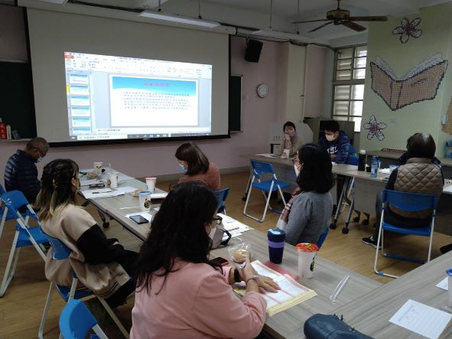
鳳仁健康體位之學校政策制定
1 以簡明響亮的口號讓大家知道要努力的目標是甚麼? 躍動2022,鳳仁SH150,GO!”
(此政策須經健康衛生會議通過,凝聚共識,共同推動)

Slide 7
課間活動重新規劃
一: 每天大下課
週一: 全校打掃時間
週二:核心運動20分鐘
週三:全校跳繩20分鐘
週四:核心運動20分鐘
週五:全校跳繩20分鐘
二: 晨間運動
每天提早到校(7:30), 7:30~7:45 到操場活動

Slide 8
不同體位與CRF程度學生 運動建議策略
 | 體位 | 心肺適能 | 飲食策略 | 運動訓練策略
1 | 過瘦 | 佳 | 增加飲食 | 阻力
2 | 過瘦 | 差 | 增加飲食 | 阻力、HIIT
3 | 正常 | 佳 | 維持飲食 | 維持運動
4 | 正常 | 差 | 維持飲食 | 有氧、HIIT
5 | 過重 | 佳 | 改善飲食 | 維持運動有氧
6 | 過重 | 差 | 改善飲食 | 有氧、HIIT、阻力
7 | 肥胖 | 佳 | 改善飲食 | 維持運動
8 | 肥胖 | 差 | 改善飲食 | 有氧、HIIT、阻力

Slide 9
將HIIT與跳繩引入SH150 作為在校共同運動項目
不同體位學生在運動訓練的需求不同,但考慮到施行上人力物力的限制, 所以折中採用 HIIT(高強度間歇運動)作為SH150在校運動項目,以提高學生的心肺適能做為第一考量。

Slide 10
課間活動全校一起動照片

Slide 11
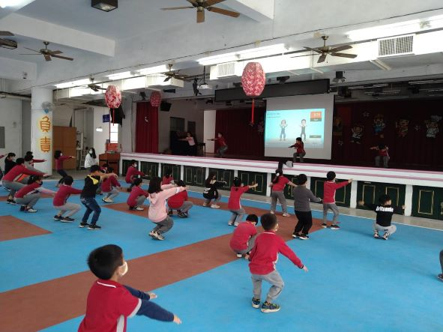
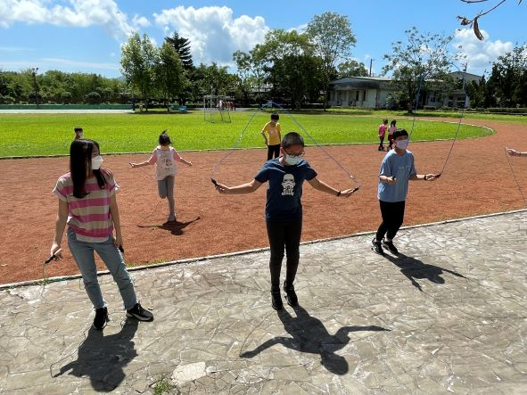

Slide 12
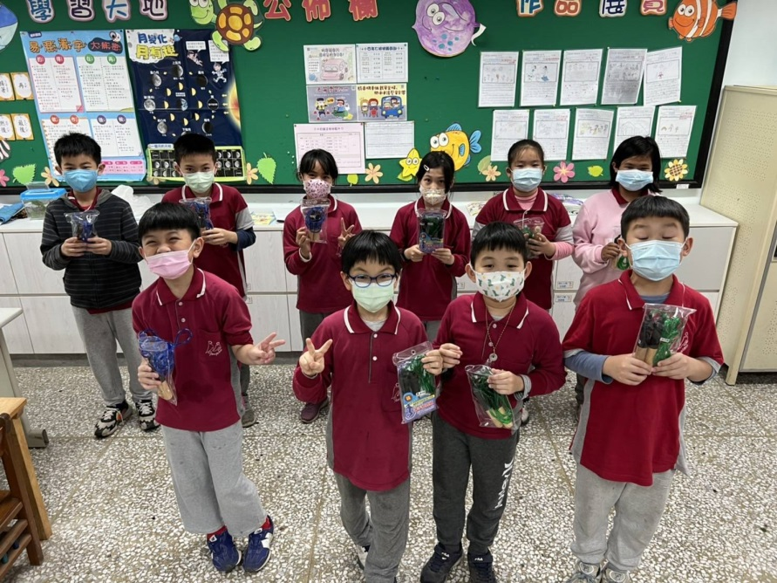
物質環境的營造
1利用健促經費增購減重器材
2.學生飲食調整,需加強午餐教育,提醒學童減少醣類攝取。
3.當愛心物資收到糖果類物品時,做管理分配,不全數一 次發放給學童。

Slide 13
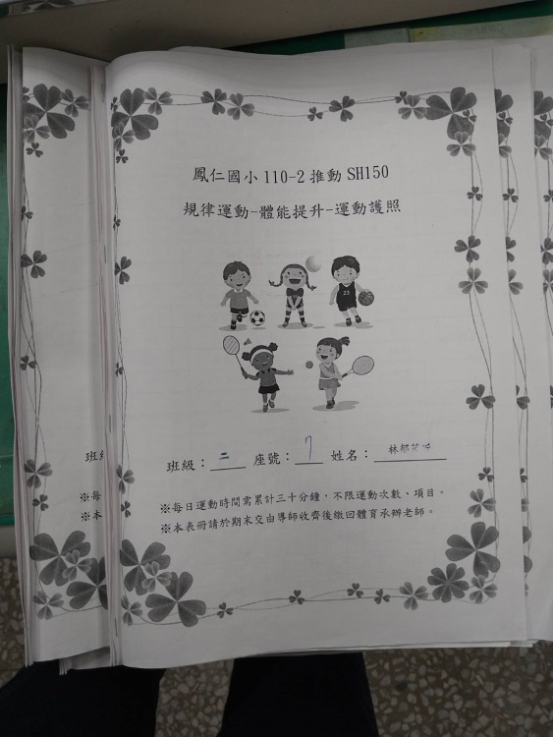
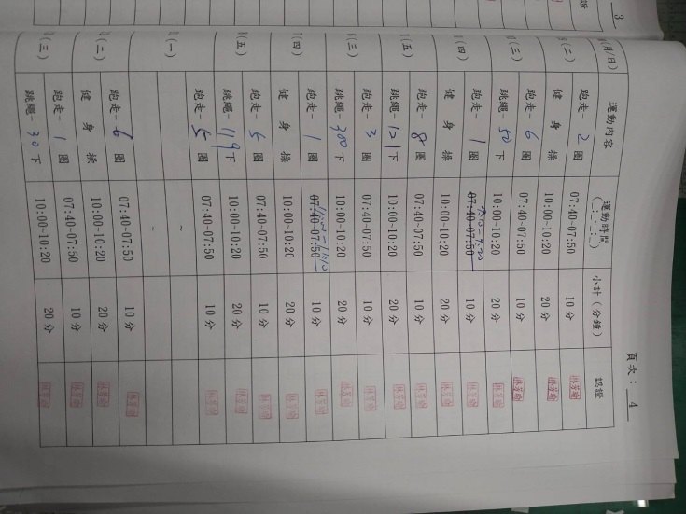
社會環境的營造
1. 制定減糖辦法,作為共同執行依據。教職員
應減少以含糖飲料或油炸物作為獎勵品,在
實施上朝少糖---→減糖----→無糖的方向努
力。
2.發放運動護照,讓學生把運動時間、項目紀錄在健康護照上, 培養學生運動習慣。

Slide 14
與社區合作
一、111年3月9日鳳仁校長、營養午餐營養師、衛生
所護士三方會談,針對肥胖與過重兒童設計菜單進
行討論。
二、111年3月9日營養師到校宣導正確飲食觀念,倡導攝
取優良蛋白質~每日兩杯奶,以補足生長發育的需求。
三、111年3月14日拜訪學校鄰近早餐商家,請其擔任友善
校園的健康大使,為學童準備減糖飲品。
四、把”運動”列入假日家庭作業,請家長協助監督學
生完成運動。

Slide 15
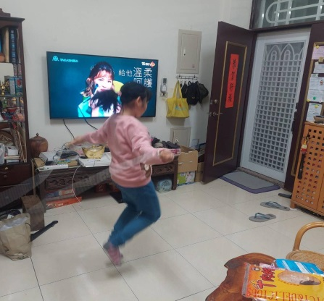
社區合作照片1

Slide 16
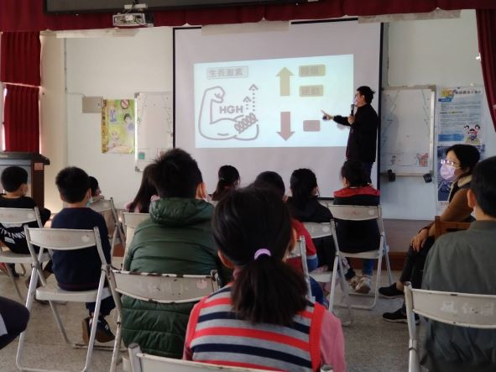
社區合作照片2

Slide 17
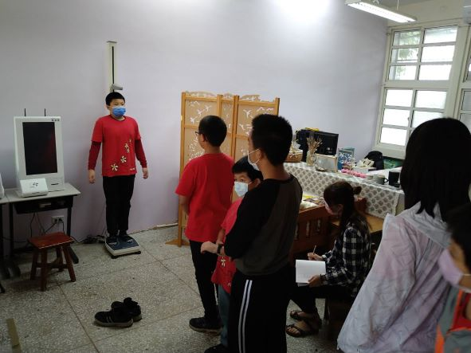
六大範疇之”健康服務”
.學校成立減重班,校護定時幫肥胖學生測量體重、追蹤減重情形。

Slide 18
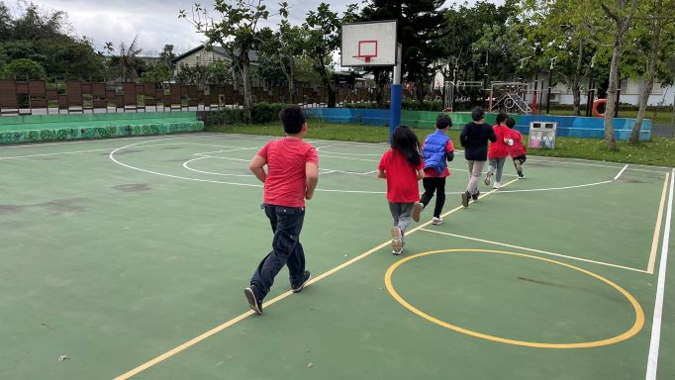
體育課教學調整
一、體育課每週兩節,依照體育輔導團建議分開上,讓學童運動時間可以更平均。
二、體育課需加強暖身運動:跑走圈數要心肺適能測驗標準

Slide 19
融入教學部分
一、111年3月10日高年級健教課利用國建署健康體 位國小版
模組教案進行教學,並認識BMI的意義與計算方式。
二、111年4月28日中年級英文課融入健康體位議題, 以”Why
sugar is bad for you?”進行說讀與健康 認知教學。
三、111年4月結合校內學藝競賽，利用美勞課進行健康體位
繪畫創作,並擇優參加校群競賽。
四、111年4月結合校內學藝競賽，利用國語課進行健康體位
硬筆書法寫字比賽,從標語口號的學習中深化健康觀念。
五. 111年5月6日中年級利用週五校內宣導時間,針對健康體位
進行加深加廣學習,強調健康均衡飲食的重要。

Slide 20
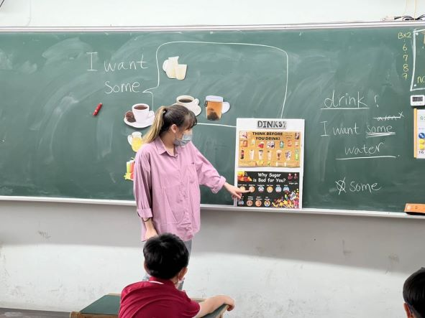
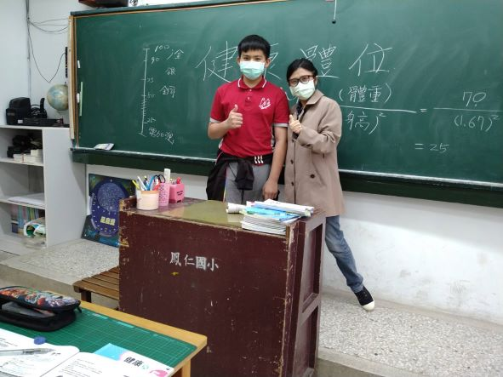
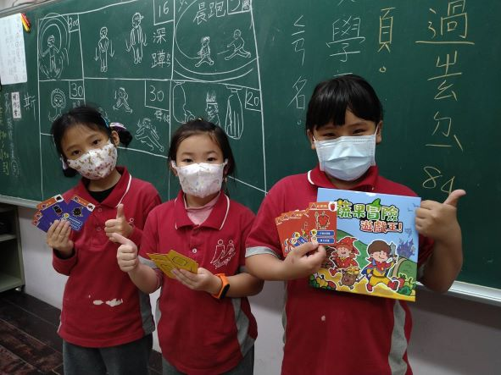
健康體位融入教學照片1

Slide 21
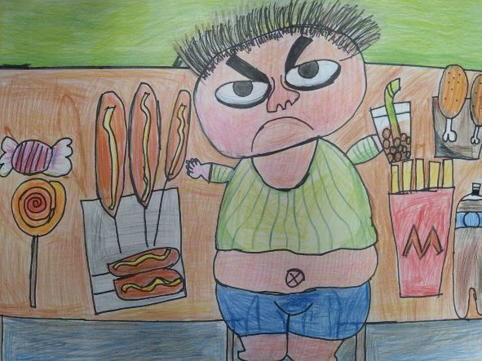
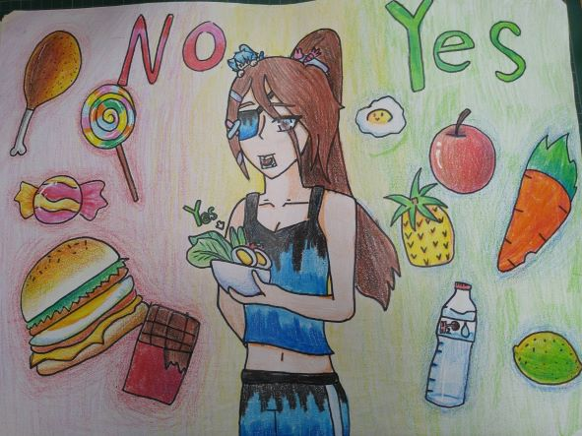
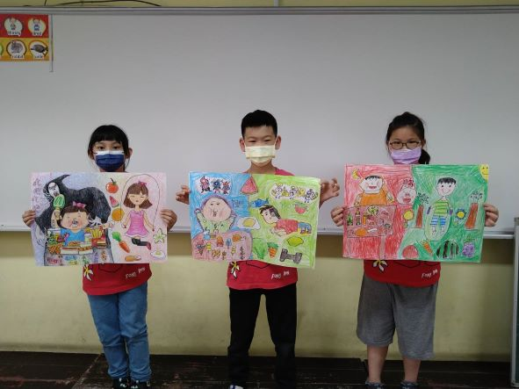
健康體位融入教學照片2

Slide 22
第一年的檢討與觀察

Slide 23
第一年預期成效未達標 學生體位變化情形變化不大
預期成績是~在導入心肺適能策略後,800跑走成績應該要提升,實際上看到的情形是有人進步,也有人退步。
學生體位的變化情形:
學生體位適中比 58.4 % …>59.4%
學生體位肥胖比 34.9 % …> 35.6%
學生體位過輕比 6.7 % …..> 5%

Slide 24
鳳仁國小過重及超重兒童實施正常體位策略後 心肺適能表現比較表
實 施 前 |  |  | 實 施 後 | 結 果
六 年 級 | *植* | 7:10 | 7:12 | 持平
 | *哲* | 6:56 | 5:07 | 進步
 | *和* | 6:57 | 6:11 | 進步
 | *恩* | 5:37 | 6:53 | 退步
 | *逸* | 6:16 | 6:47 | 退步
五 年 級 | *聖* | 6:12 | 6:55 | 退步
 | *林* | 6:45 | 7:28 | 退步
 | *銘* | 5:53 | 5:58 | 退步
四 年 級 | *逸* | 6:22 | 5:59 | 進步
 | *婕* | 6:06 | 5:38 | 進步

Slide 25
第一年 全校4-6年級心肺適能不良率為42.4%
人數比例 |  | 心肺適能
 |  | 佳 | 差
體位 | 過瘦2人 | 0人（0%） | 2人（100%）
 | 正常19人 | 17人(89.4%) | 2人(10.6%）
 | 過重4人 | 1人（25%） | 3人（75%）
 | 肥胖8人 | 1人（12.5%） | 7人（87.5%）

Slide 26
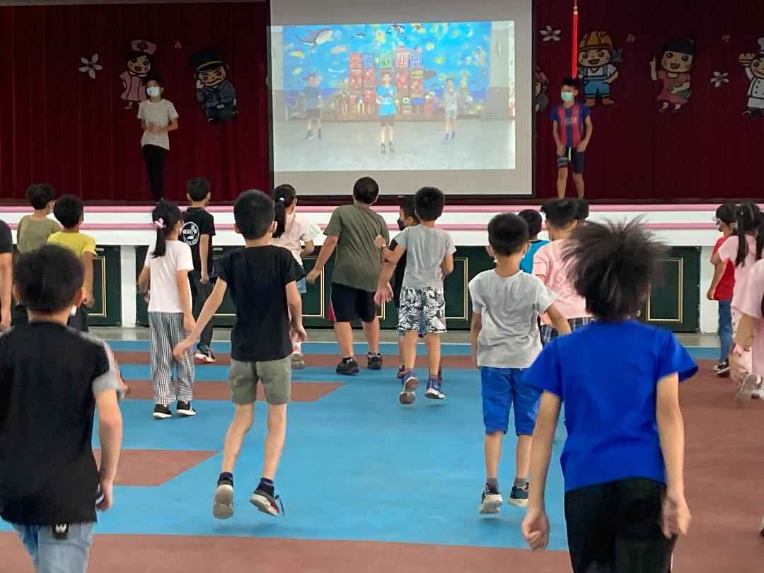
第 二 年

Slide 27
本校體位不良(含過輕過重超重兒童共18位占總人數30.5%:
班級 | 座號 | 性別 | BMI |  | 體位 | 心肺適能表現在全國常模的PR |  | 附註
 |  |  | 111-1 | 111-2 |  | 111-1 | 111-2
六 | 8 | 女(珊) | 28.3 | 27.1 | 超重 | 20 | 30~35 | 需加強
 | 6 | 男(翔) | 28.2 | 28 | 超重 | 5 | 10~15 | 需加強
 | 5 | 男(凱) | 24 | 24.1 | 超重 | 10-15 | 10~15 | 需加強
 | 2 | 男(聖) | 25.3 | 24.1 | 超重 | 5-10 | 5 | 需加強
 | 1 | 男(衛) | 31.1 | 32.9 | 超重 | 25-30 | 25~30 | 需加強
五 | 9 | 女(婕) | 22.9 | 24.5 | 超重 | 70-75 | 70
 | 7 | 女(逸) | 28.4 | 29.5 | 過重 | 50-55 | 50
四 | 3 | 女(筑) | 26.8 | 26 | 超重 | 30 | 35 | 需加強
 | 1 | 男(杰) | 27.2 | 29.6 | 超重 | 15-20 | 15~20 | 需加強
三 | 10 | 女 | 25.3 | 26.2 | 超重
 | 7 | 女 | 20.2 | 18.2 | 過重 / 適中
 | 6 | 男 | 13.1 | 13.4 | 過輕
 | 5 | 男 | 26.7 | 27 | 超重
 | 1 | 男 | 29.1 | 27.3 | 超重
二 | 5 | 男 | 22.2 | 23.3 | 超重
 | 4 | 男 | 12.7 | 13.3 | 過輕
一 | 10 | 女 | 18.4 | 18.6 | 過重
 | 9 | 女 | 21.4 | 20.8 | 超重
 | 4 | 男 | 20.2 | 20.8 | 超重

Slide 28
第二年推行健康體位的重大轉折
1. 不刻意強調體重管理。
2. 以提高心肺適能作為主要努力
項目。

Slide 29
第二年本校推動提升心肺適能的做法:
1. 積極落實SH150,每天在校運動 30分鐘。
2.利用每天大下課(課間活動20分鐘),全校集合共同進
行TABATA核心運動練習及跳繩。
3.提倡早晨提早到校做運動,利用7:30~7:45進行跑操
場運動。
4.成立羽球、軟網社團,延聘教練指導球技,發揮學童體育潛質和專長。
5.年度目標:肥胖率下降10%,心肺適能表現提升10-20%預期效應

Slide 30
上學期與下學期相比鳳仁學童肥胖率略為下降
過重與超重兒童人數比較
上學期 | 下學期
17人 | 16人

Slide 31
BMI良好者之心肺適能表現亦多為良好
體位適中(4-6年級)
年級 | 姓名 | 800公尺跑走 |  | pr
 |  | 上學期 | 下學期 | 上學期 | 下學期
四仁 | 1.黃*婷 | 5’42” | 5’38” | 30-35 | 35
 | 2.林*倫 | 5’43” | 5’22” | 25-30 | 35
 | 3.劉*勇 | 5’41” | 5’26” | 25-30 | 35~40
 | 4.薛*誠 | 5’08” | 5’25” | 45-50 | 35~40
五仁 | 1謝*豫 | 3’27” | 3’10” | 金牌 | 金牌
 | 2.徐*騰 | 4’24” | 4’14” | 60-65 | 75~80
 | 3.王*勳 | 5’21” | 4’55” | 25-30 | 35~40
 | 4.溫*權 | 3’35” | 3’32” | 金牌 | 金牌
 | 5.蘇*恩 | 4’41” | 5’08” | 45-50 | 30~35
 | 6.曾*恩 | 4’17” | 4’40” | 60-65 | 50
 | 7.李*晏 | 3’55” | 4’07” | 金牌 | 金牌
 | 8.王*珊 | 4’05” | 4’12” | 金牌 | 金牌
六仁 | 1.沈*勳 | 3’58” | 4’02” | 銀牌 | 銅牌
 | 2.王*廷 | 3’49” | 3’29” | 金牌 | 金牌
 | 3.鄔*雯 | 5’02” | 4’46” | 35-40 | 45
 | 4.劉*晏 | 4’08” | 4”17” | 金牌 | 銀牌
 | 5.張*旻 | 3’48” | 4’06” | 金牌 | 銅牌
 | 17人(65.38%) (17/26) | 17人中有12人心肺適能PR進步 |  | 低於PR25者:0人

Slide 32
BMI超標學童之心肺適能表現過半不理想
體位超重(4-6年級)
年級 | 姓名 | 800公尺跑走 |  | 心肺適能表現在全國常模的PR
 |  | 上學期 | 下學期 | 上學期 | 下學期
四仁 | 1溫*筑 | 5’43” | 5’38” | 30 | 35
 | 2.陳*杰 | 6’08” | 5’59” | 15-20 | 15~20
五仁 | 1 施*媃 | 4’59” | 4’57” | 50-55 | 50
 | 2.溫*如 | 4’27 | 4’29” | 70-75 | 70
六仁 | 1.林**衛 | 4’48” | 4’56” | 25-30 | 25~30
 | 2.楊*義 | 5’54” | 7’17” | 5-10 | 5
 | 3.溫*安 | 5’30” | 5’33” | 10-15 | 10~15
 | 4.翁*翔 | 6’16” | 5’56” | 5 | 10~15
 | 5.許* 珊 | 5’22” | 5’04 | 20 | 30~35
 | 以上9人 (佔總人數 34.6 % / (9/26) / PR 低於25者佔體重超重者55.5%

Slide 33
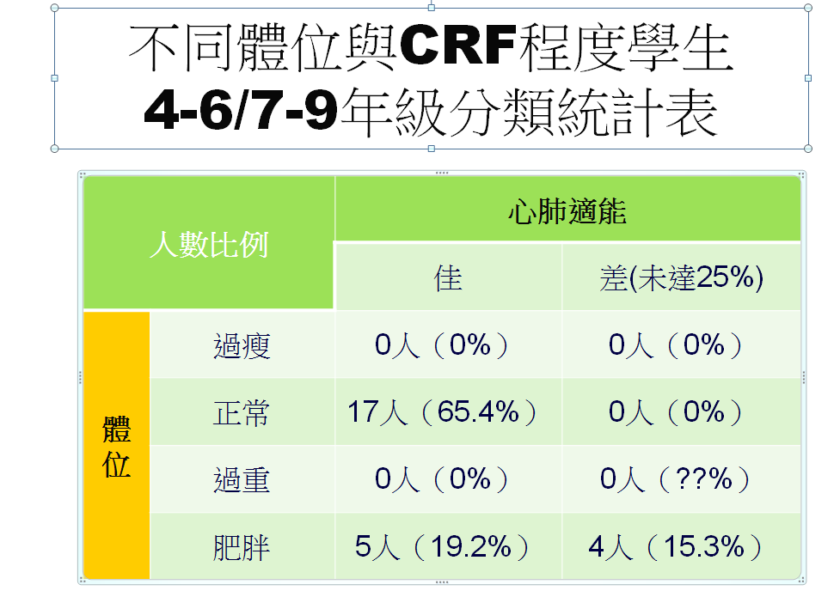
第二年 全校4-6年級心肺適能不良為15.3%

Slide 34
第一年 全校4-6年級心肺適能不良率為42.4%
人數比例 |  | 心肺適能
 |  | 佳 | 差
體位 | 過瘦2人 | 0人（0%） | 2人（100%）
 | 正常19人 | 17人(89.4%) | 2人(10.6%）
 | 過重4人 | 1人（25%） | 3人（75%）
 | 肥胖8人 | 1人（12.5%） | 7人（87.5%）

Slide 35
觀察重點~~
兩年下來, 心肺適能表現最差的群組人數大幅下降從42% 下降 到 15%

Slide 36
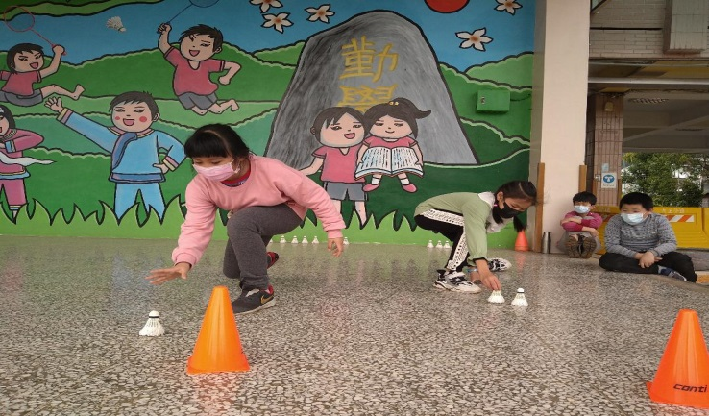
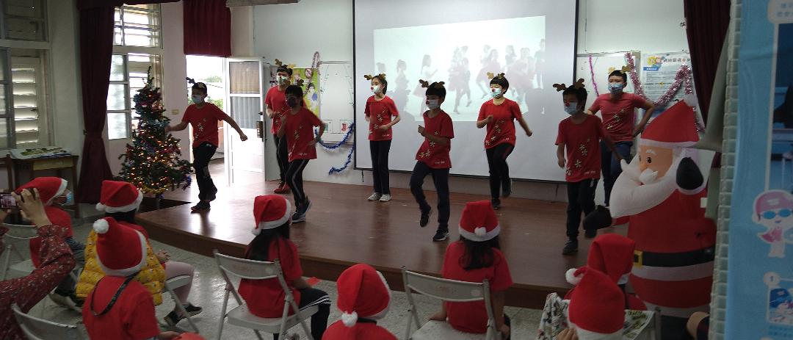
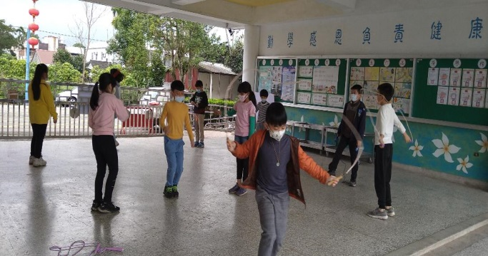
學生在校運動情形 (一):
社團訓練
闖關競賽
舞蹈表演
課間活動

Slide 37
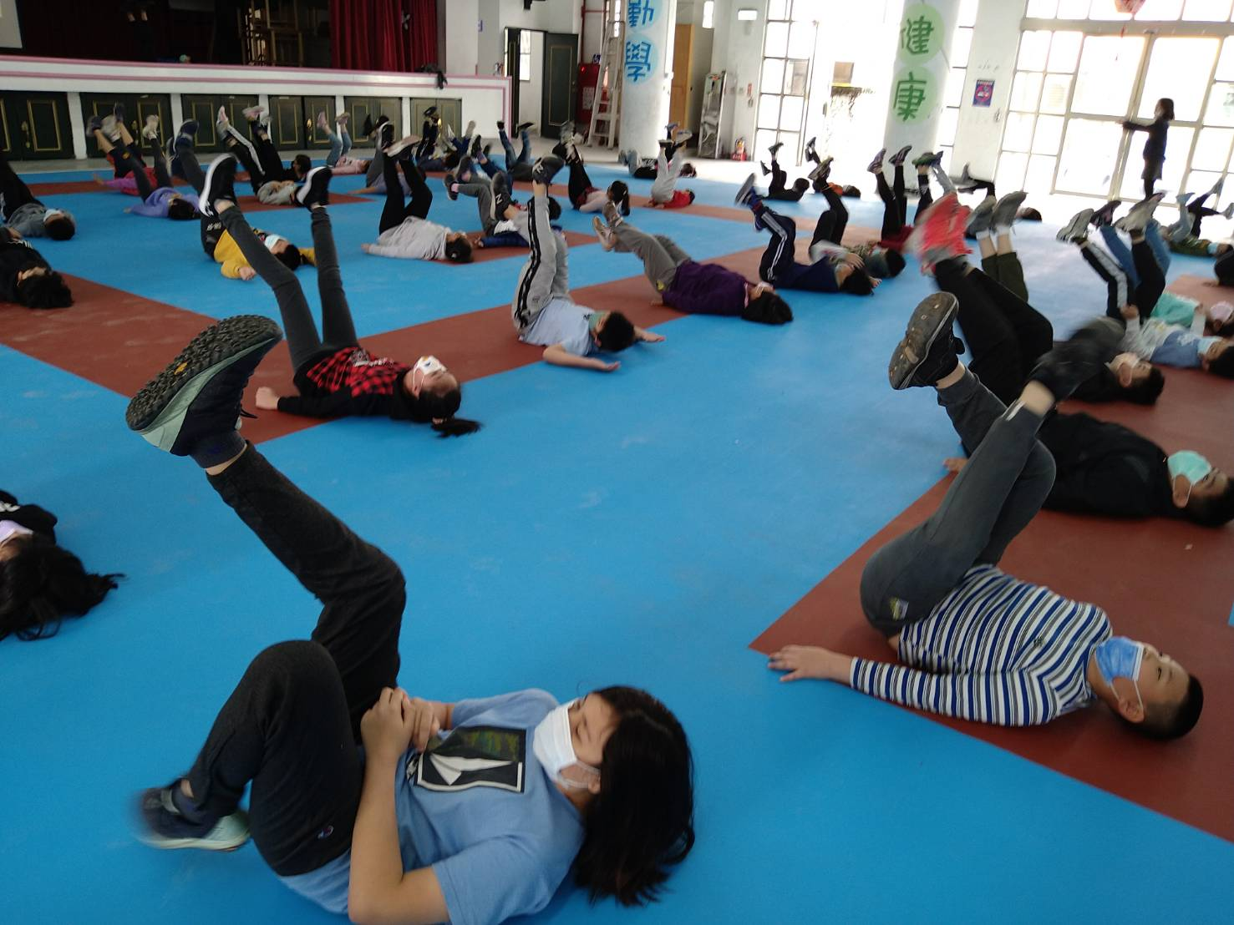
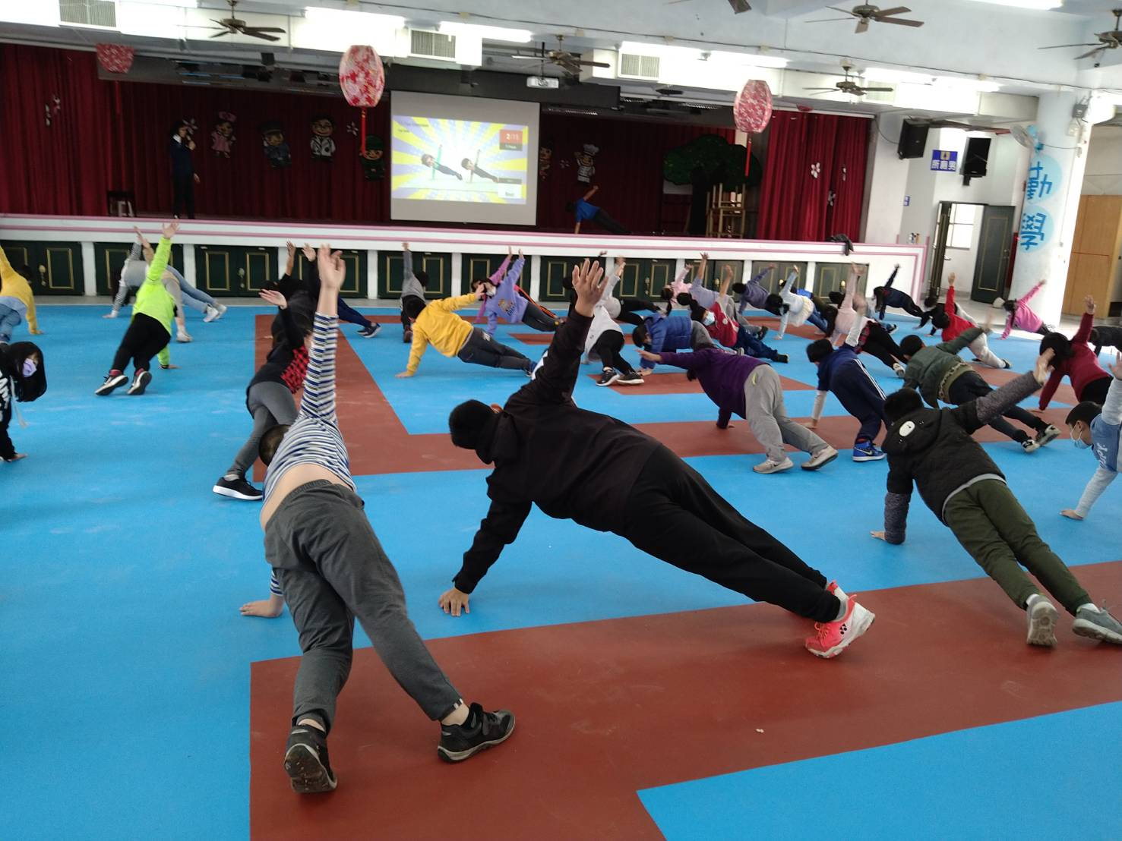
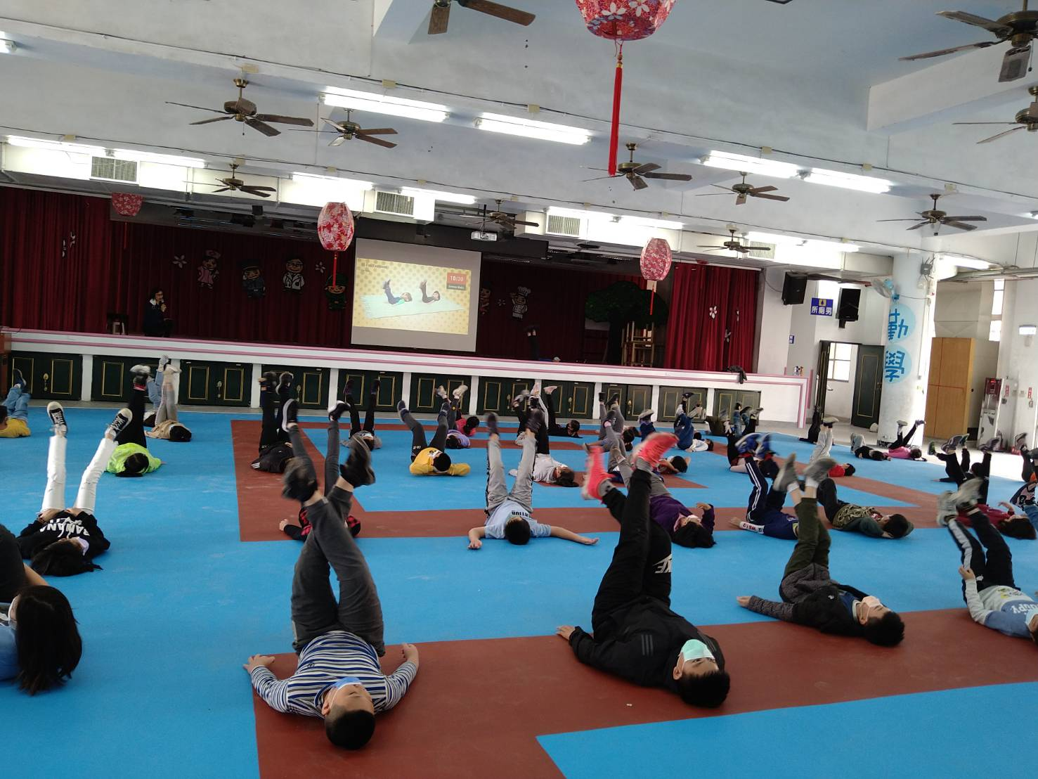
學生課間活動運動情形 (二):TABATA

Slide 38
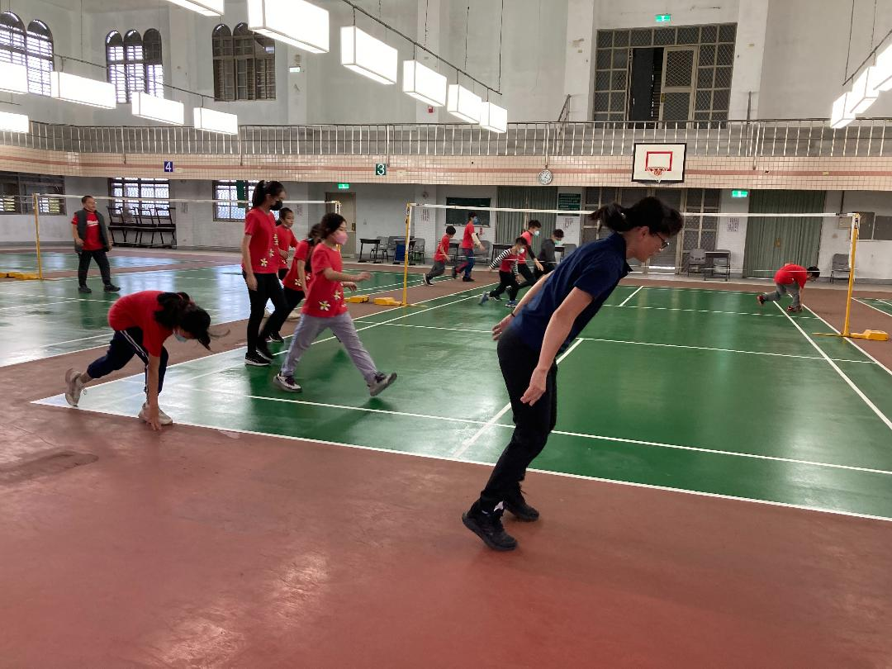
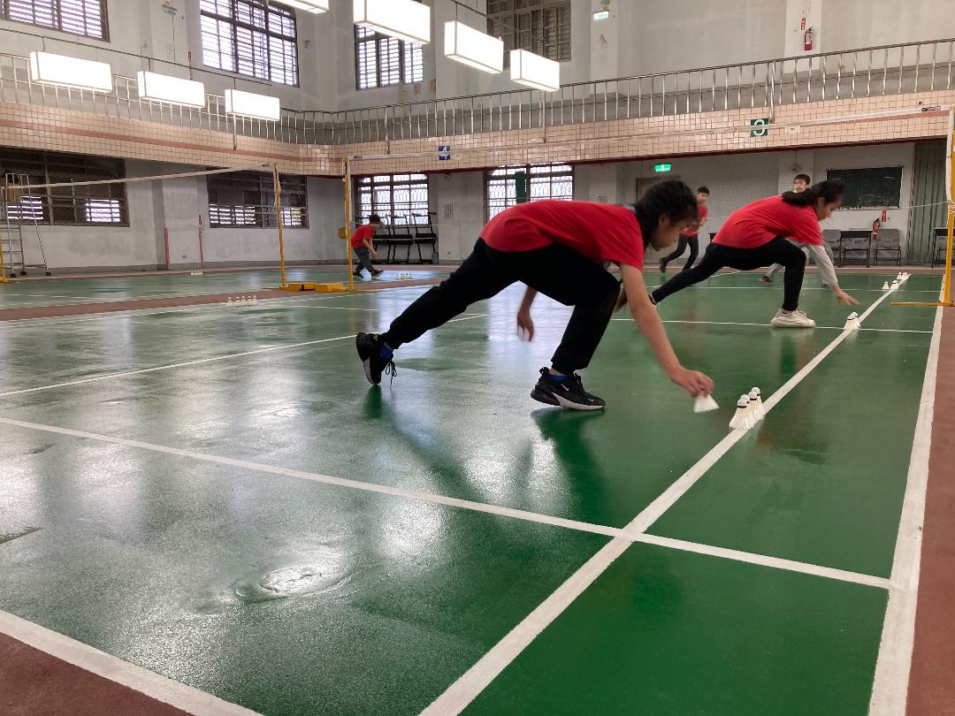
學生在校運動情形 (三): 羽球社團

Slide 39
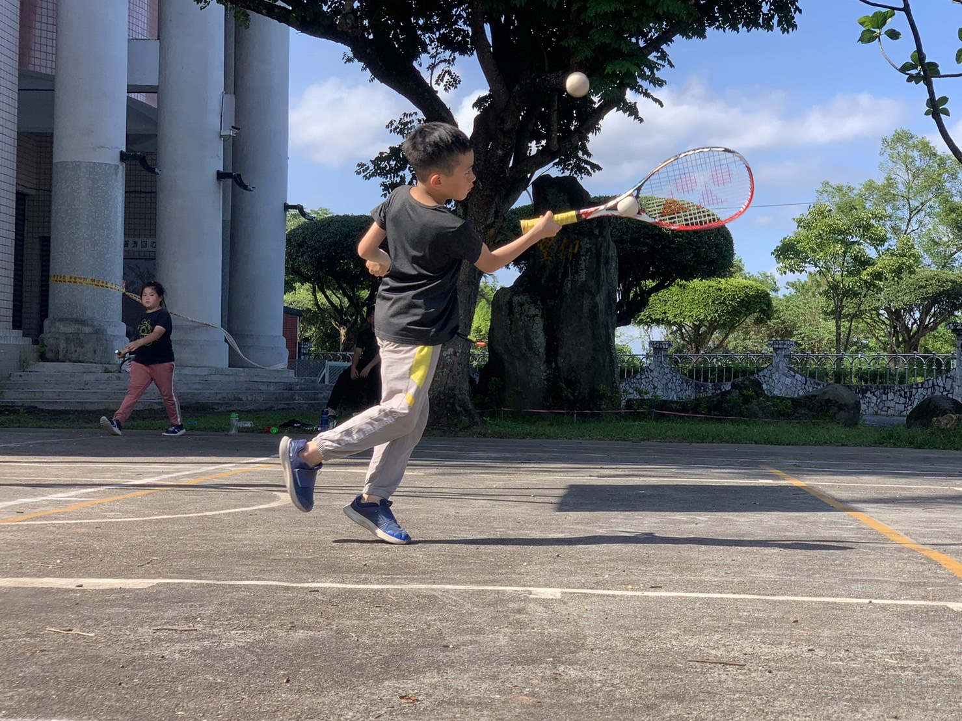
學生在校運動情形 (三): 軟網社團

Slide 40
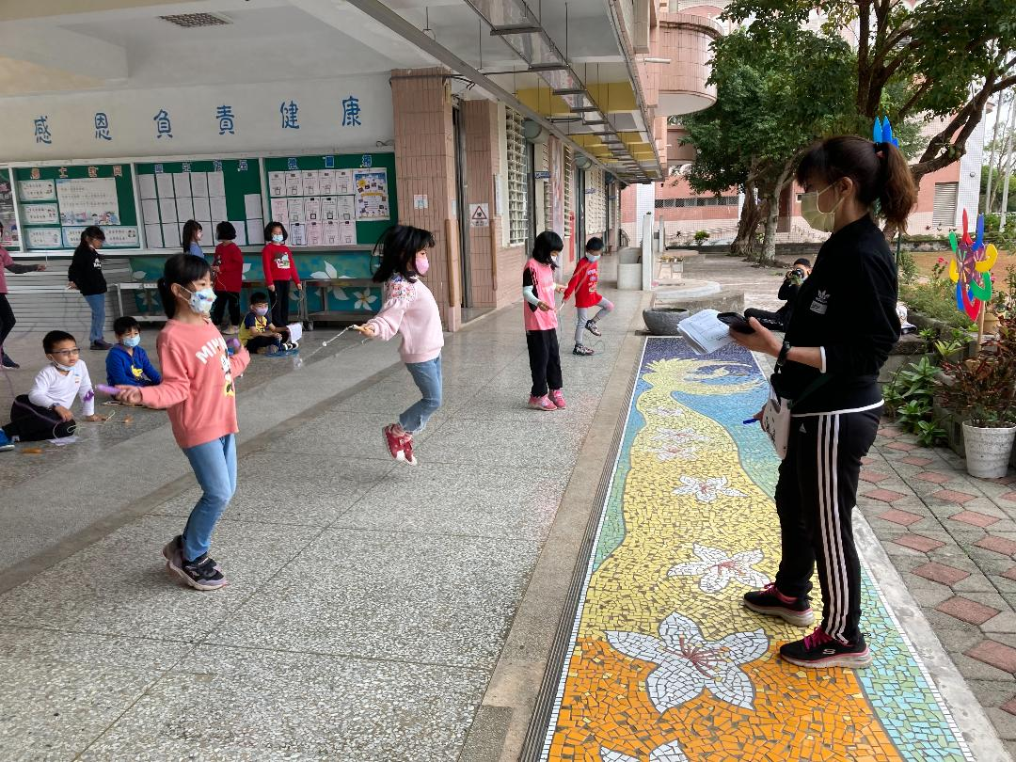
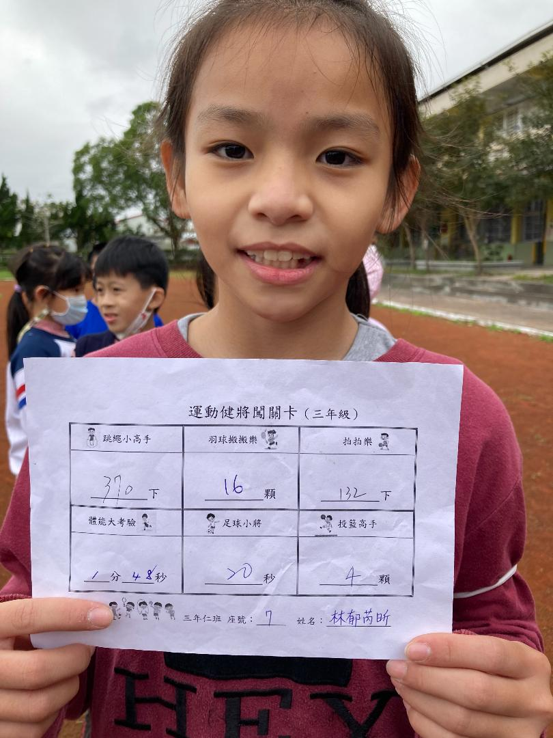
學生在校運動情形 (四):競賽活動

Slide 41
110~112
以單獨一班(六仁)為例 三年追蹤紀錄

Slide 42
110-112六仁BMI 與CRF 對照表

Slide 43
實施後的觀察到的變化情形~
1. 此為連續三年監測的情形
(1) 該班總人數10人,BMI正常者8人,經過心肺適能策略介
入3年,BMI 維持正常者仍為8人。
(2)此8人,其心肺適能表現的變化為”進步”
2金2銀1銅3中等 ………> 3金1銀1銅3中等
(3) 該班總人數10人,BMI肥胖者2人,經過心肺適能策略
介入3年,BMI 仍為肥胖者為2人。
(2)此肥胖2人,其心肺適能表現的變化為大大進步:
PR11………..>PR50(銅)
PR35………..>PR75(銀)

Slide 44
本校肥胖學童在加入運動策略後的變化
1. 三年下來,BMI 有增有減,仍維持肥胖體位~~
學生A BMI 26.46 …….>BMI29.46
學生B BMI 26.59 …….>BMI 24.56
2. 三年下來, 800跑走成績肺適能有明顯的提升
學生A PR11 ………> PR50
學生B PR35 ……….> PR75

Slide 45
省思與展望
1.本校推動的方式以全體達成SH150為目標,運動風氣有明顯改善。
2.在運動策略的推動上,是以全體適用為考量,並沒有特別針對體位不良的學生為對象, 但仍可以發現:培養運動習慣,有助於學生長期自發性的成為運動愛好者,讓運動的效果體現在健康上 。
3.本校為中小型規模學校,樣本數雖較小,但相關
數據仍證實:校方持續推動落實每日在校運動
30分鐘, 可以讓體能好的依然繼續保持,體能差
的會逐步改善。

Slide 46
111學年 花蓮縣鳳林校群TABATA成果展

Slide 47
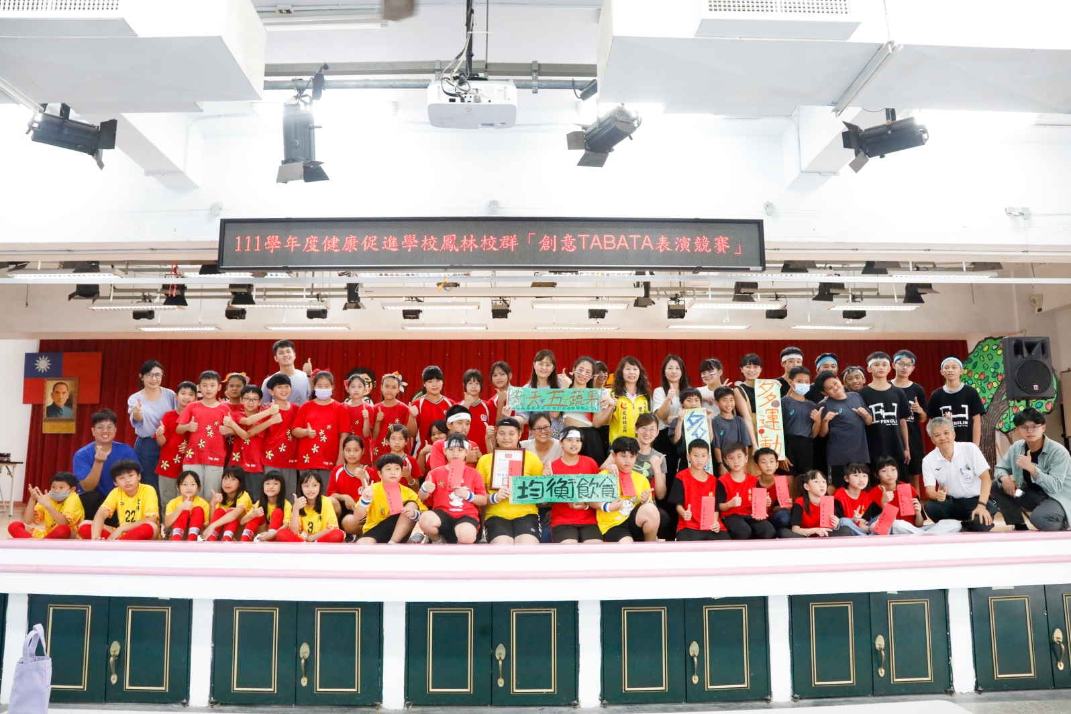
111學年度健促鳳林校群健康體位成果
創意TABATA展演競賽

Slide 48
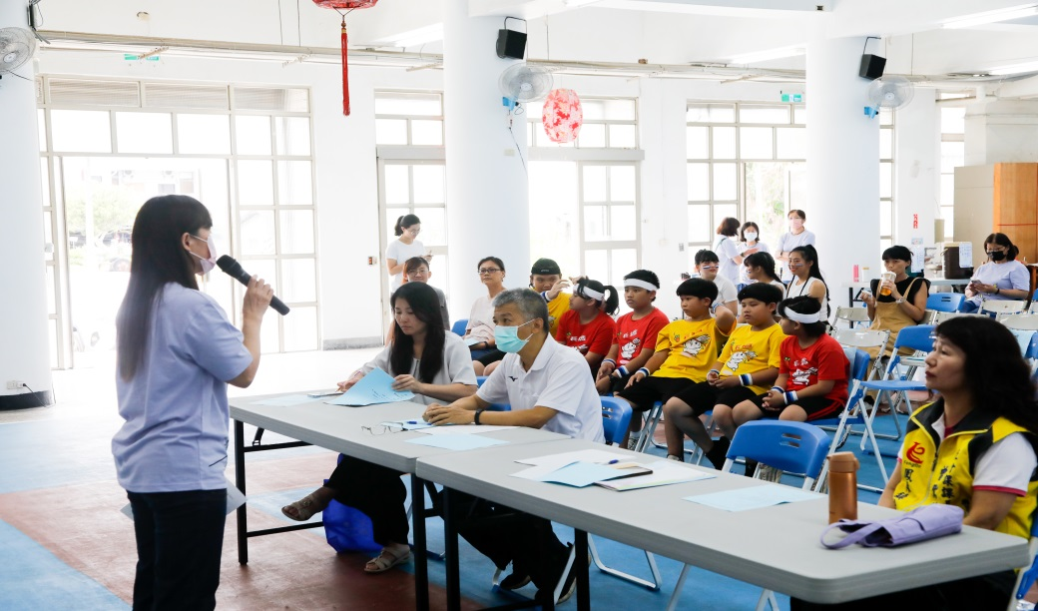
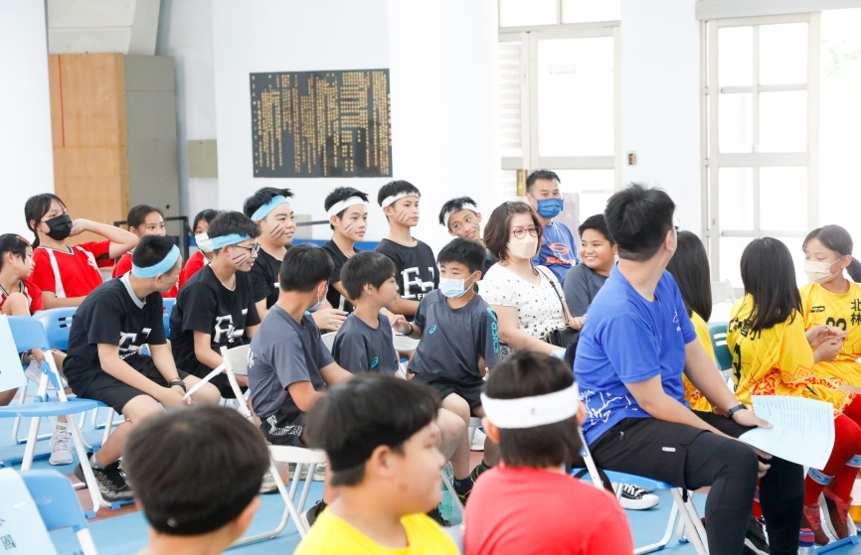
時間:112年4月19日
地點:鳳仁國小羽球館

Slide 49
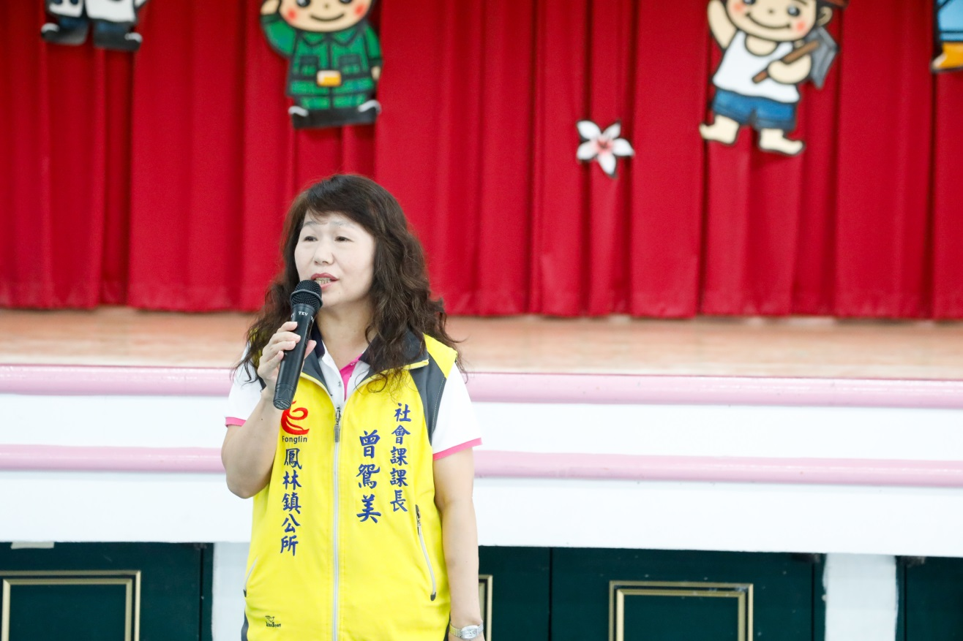
指導單位:花蓮縣政府教育處
鳳林鎮公所
慈濟大學黃森芳教授
主辦單位:花蓮縣鳳林鎮鳳仁國小

Slide 50
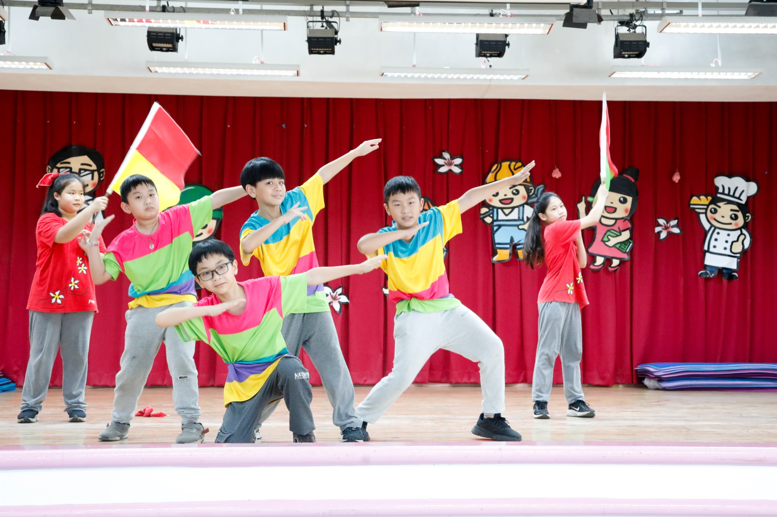
開場熱舞:鳳仁帶動跳WAKA WAKA

Slide 51
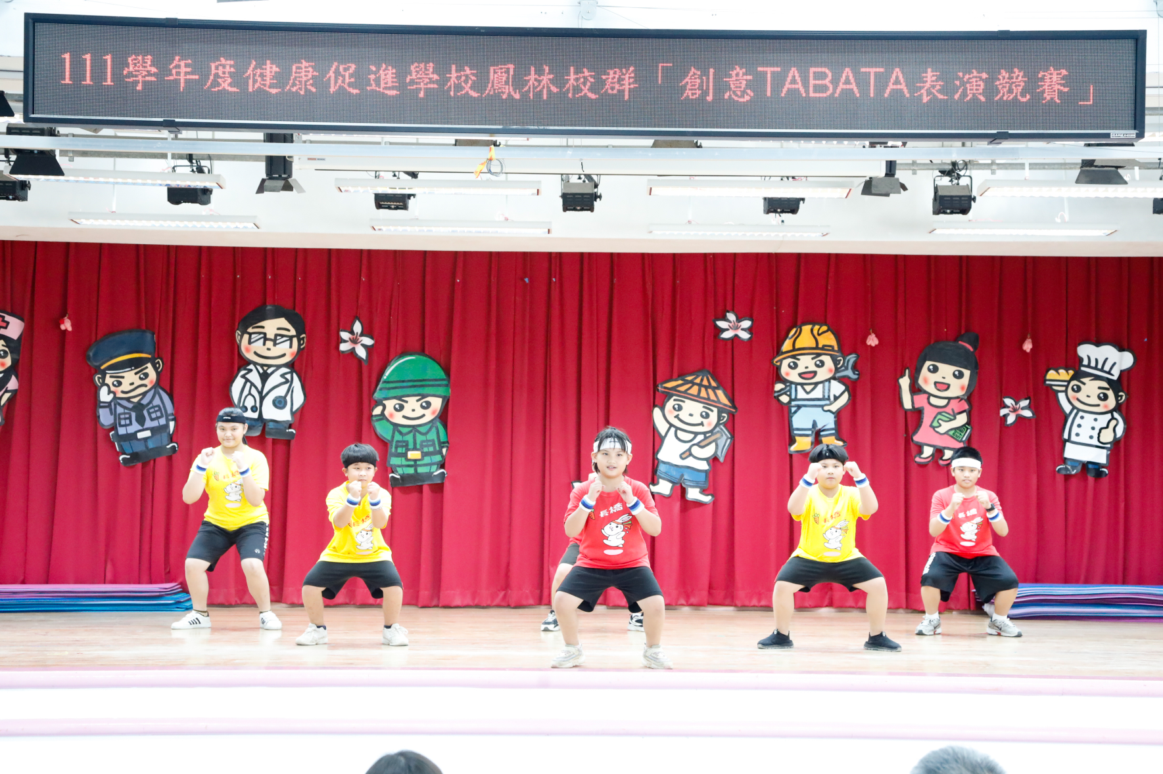
展演競賽相片集錦: 1號長橋國小//不累克胖

Slide 52
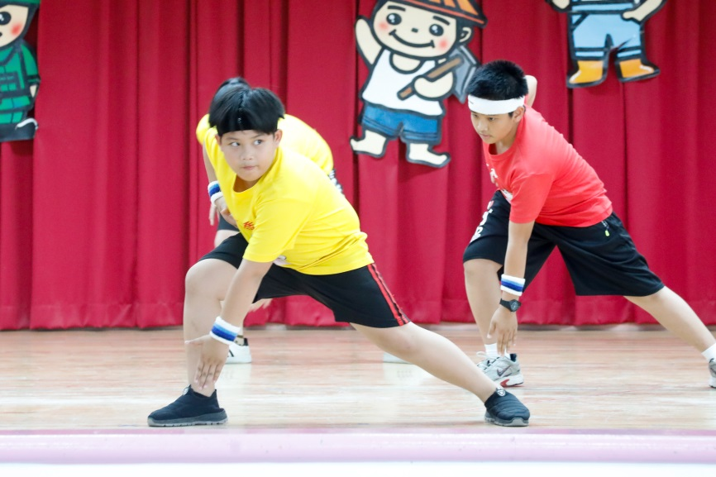
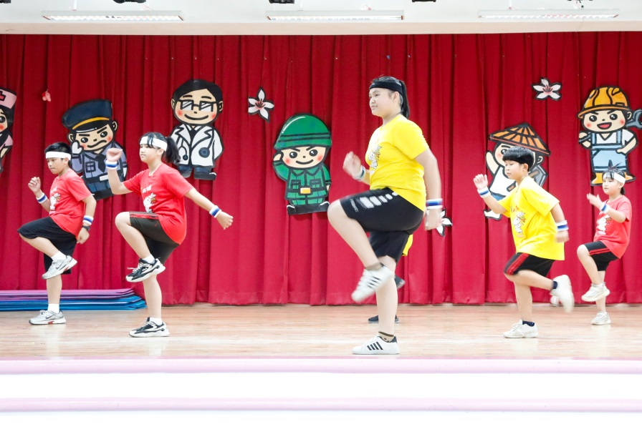
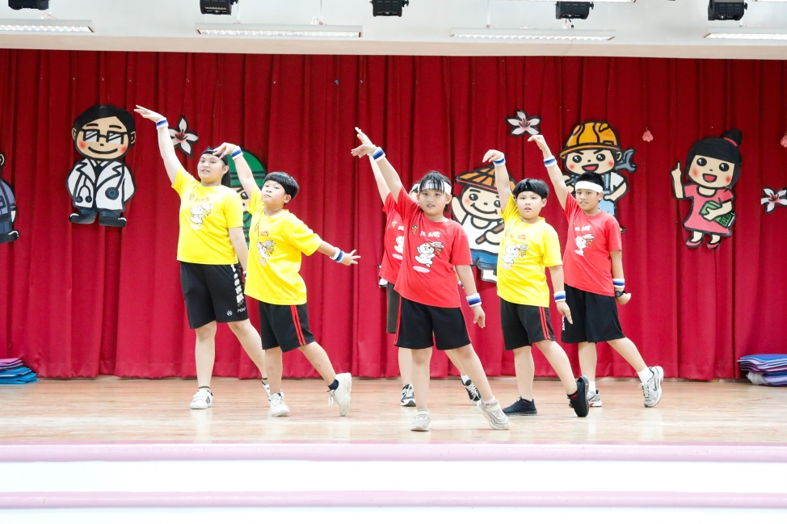
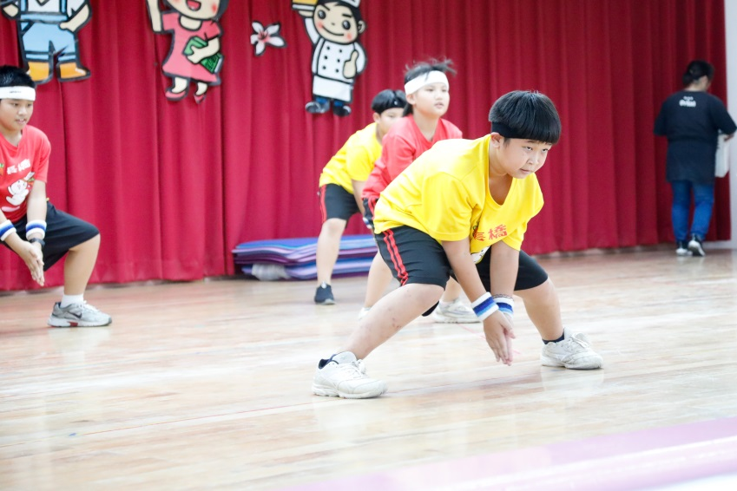
1號長橋國小//不累克胖

Slide 53
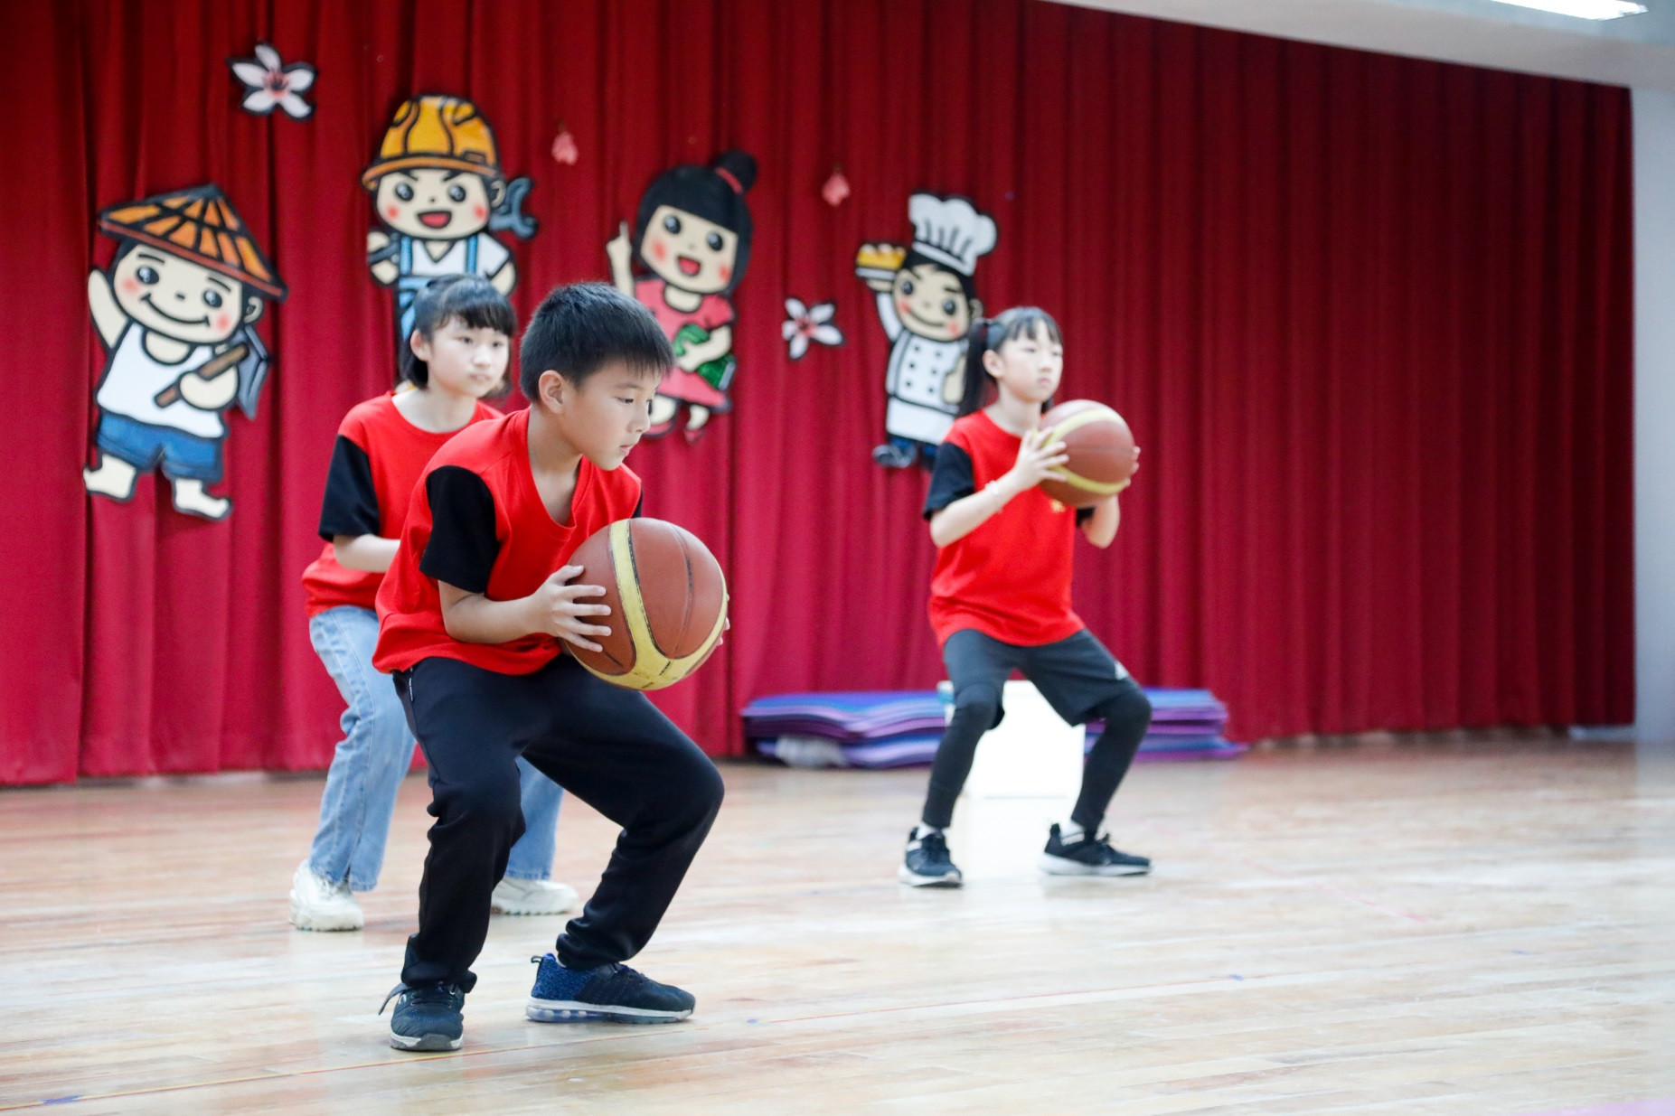
展演競賽相片集錦: 2號林榮國小//林榮TABATA

Slide 54
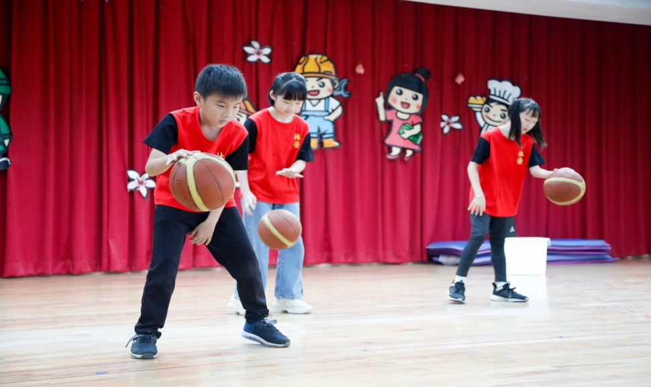
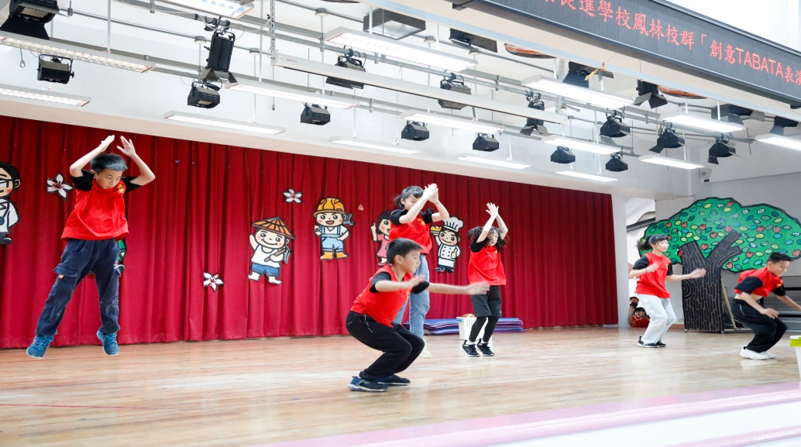
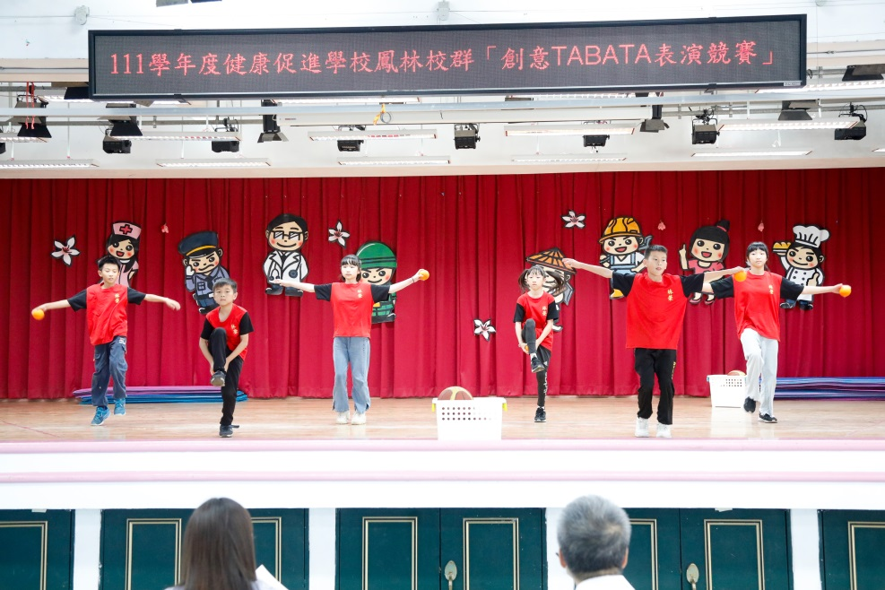
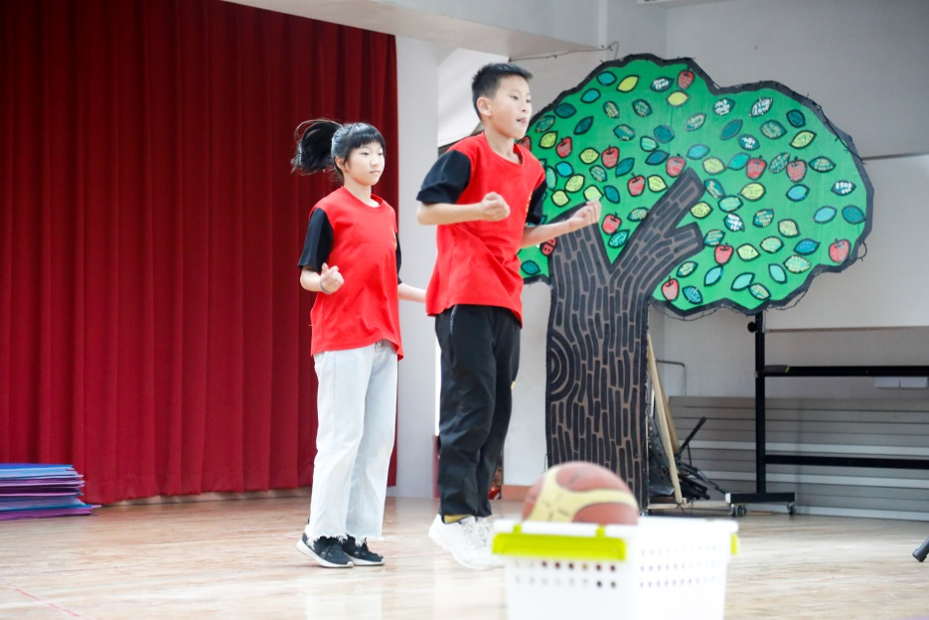
2號林榮國小//林榮TABATA

Slide 55
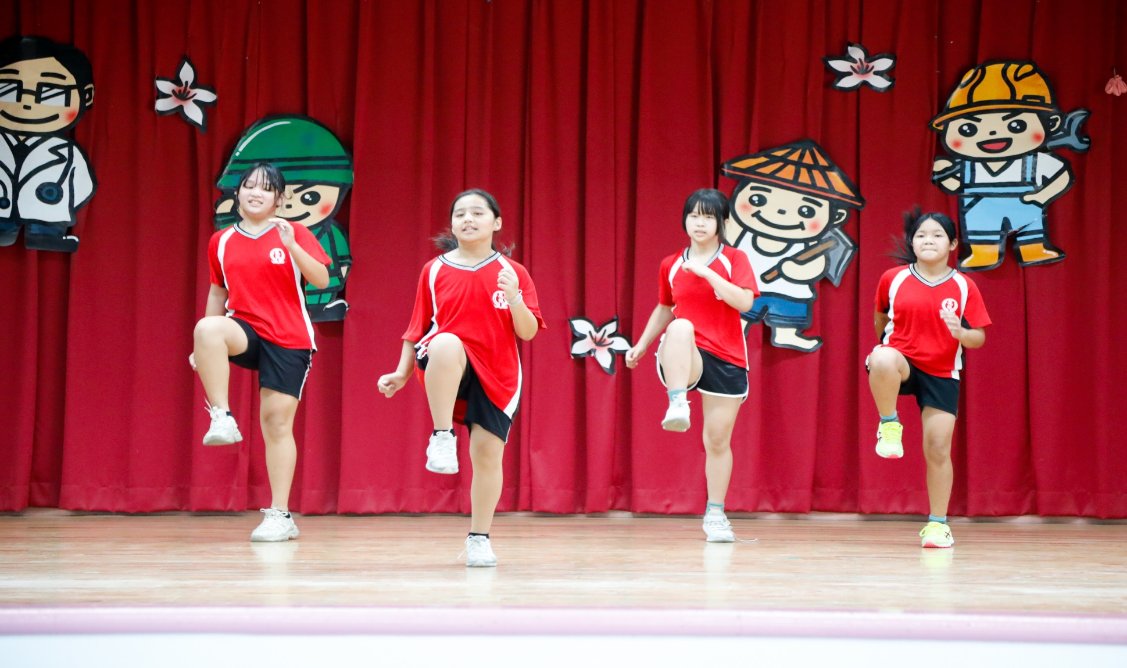
展演競賽相片集錦: 3號鳳林國小//舞蹈TABATA

Slide 56
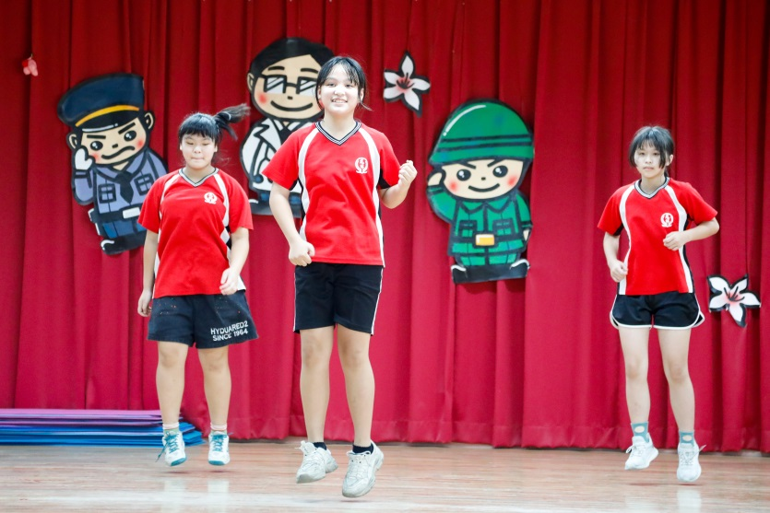
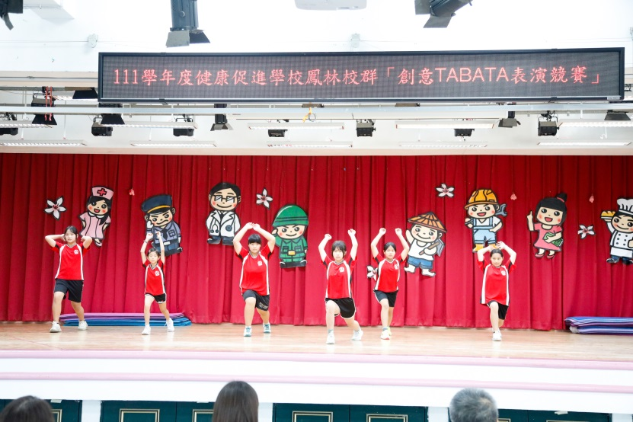
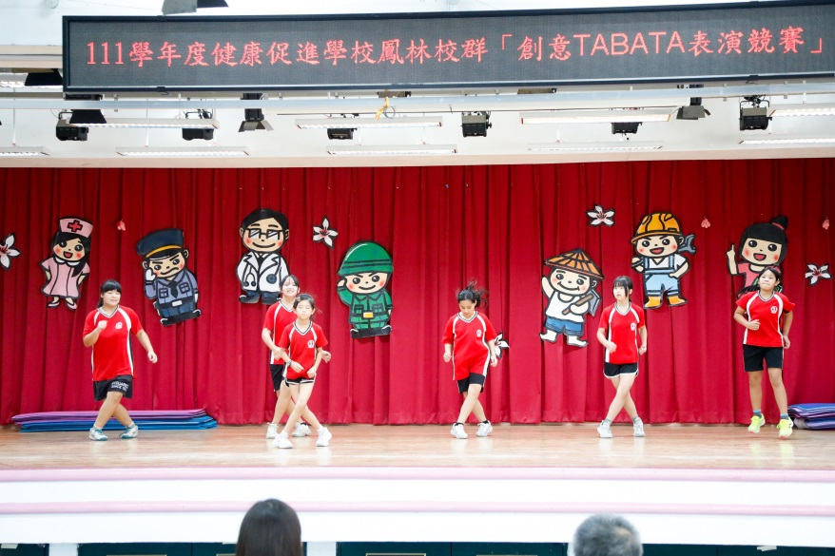
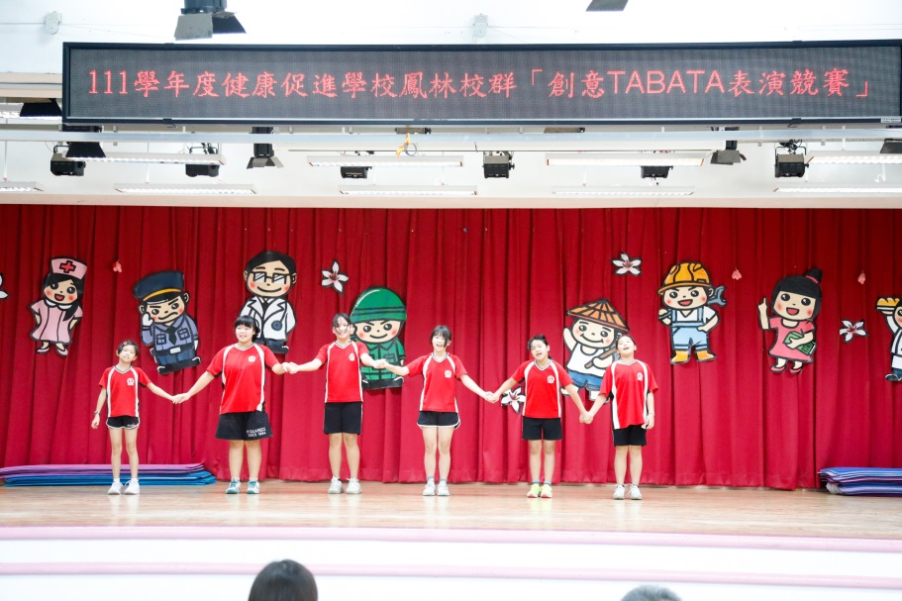
3號鳳林國小//舞蹈TABATA

Slide 57
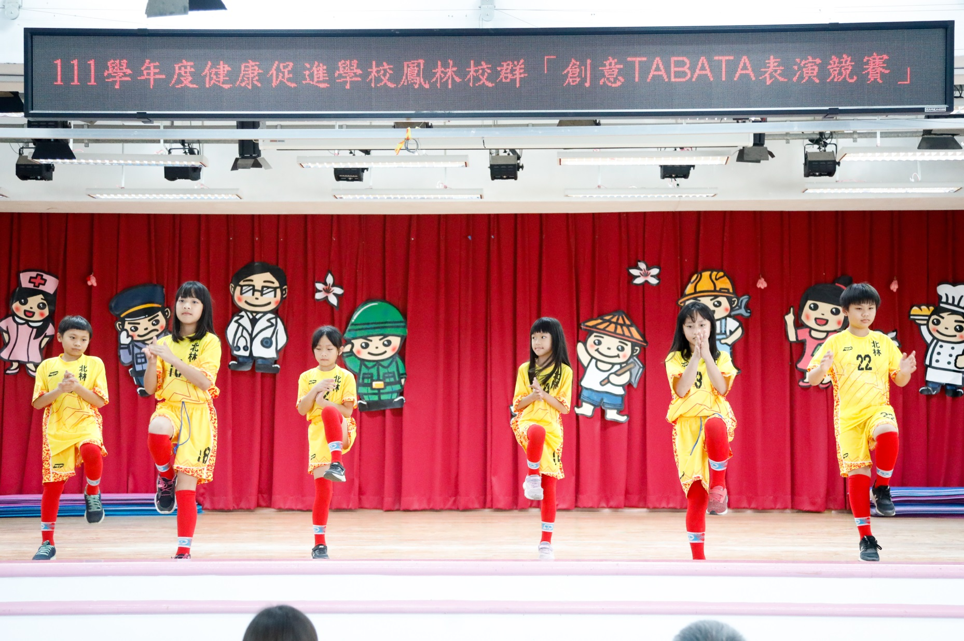
展演競賽相片集錦: 4號北林國小//ALL FOR LOVE

Slide 58
4號北林國小//ALL FOR LOVE

Slide 59
展演競賽相片集錦: 5號南平中學//競技TABATA

Slide 60
5號南平中學//競技TABATA

Slide 61
展演競賽相片集錦: 6號大榮國小//RUN RUN運動身體好

Slide 62
6號大榮國小//RUN RUN運動身體好

Slide 63
展演競賽相片集錦: 7號鳳仁國小//鳳仁一甲子,健康熱舞動一動

Slide 64
7號鳳仁國小//鳳仁一甲子,健康熱舞動一動

Slide 65
展演競賽相片集錦: 8號鳳林國中// 健康動

Slide 66
8號鳳林國中// 健康動

Slide 67
頒獎:整體精神獎//大榮國小
特色: 動作整齊、動作強度高、充滿笑容、聲音宏亮

Slide 68
頒獎:整體精神獎//鳳林國小
特色: 動作到位、精神十足、運動量大、有達到運動效果

Slide 69
活動圓滿完成,大合照~~

Slide 70
感謝聆聽

